Slide 1
INTRODUCCIÓN A LA FILOSOFÍA (2591)
UNIDAD III. DEMOCRACIA
¿Qué es pensar filosóficamente un concepto como “democracia”?
Naturaleza, razón, o historia
¿Qué elementos integra, qué perspectivas abre, qué relaciones ordena?
¿Qué es ser democrático? ¿qué democracia ha devenido?
https://youtu.be/gDZdakx7Mrc

Slide 2
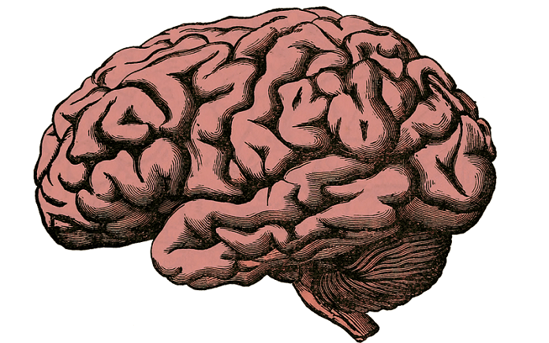
1-Filosofía y el monopolio de las verdades: el saber como cuestión política
Filosofía y democracia: un solo y un solo
La posibilidad de la pregunta
Sofística
Platón
Aristóteles
¿Significa que sus filosofías fueran democráticas?
NO! Pero abren la pregunta y la discusión sobre lo que existe y los modos de la existencia
DEMOCRACIA no es una forma de gobierno ni un tipo de sujeto…¿entonces?

Slide 3
2. ¿Naturaleza, razón o historia?
¿Hay un modo “natural” para el ordenamiento humano?
¿Qué hay de naturaleza en el humano?
¿Qué efectos tiene el discurso “naturalista” sobre la determinación del orden?
¿Hay una forma histórica de ordenarse?
¿Lxs mejores? ¿Más fuertes? ¿más sabios? ¿más ricos?
Historia puede convertirse en otro naturalismo
¿Es la razón un criterio absoluto?
¿Hay una razón más allá de su tiempo?

Slide 4
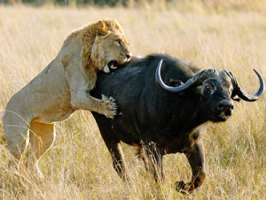
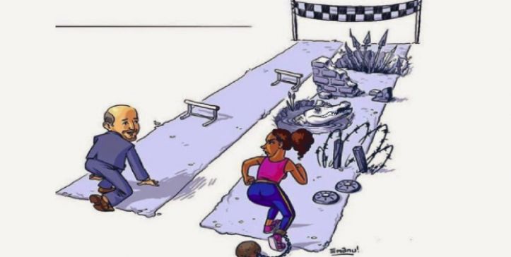
“…el 90% de los que nacen pobres mueren pobres por más esfuerzo o mérito que hagan, mientras que el 90% de los que nacen ricos mueren ricos, independientemente de que hagan o no mérito para ello. El mérito no es un “valor”. Joseph Stiglitz, El precio de la desigualdad. Premio nobel de economía.
Naturalismo “democrático”….
Historicismo racionalista
[...] toda tentativa de mestizaje es una violación de la clase como idea divina operante y querida. También la raza nórdica (germana) y el pueblo alemán son una concepción especial de Dios, tienen su propia esencia, que deben desarrollar también mediante sus leyes particulares, su propia ley de desarrollo. El pueblo alemán sabe que la preservación de la pureza de la sangre y de la raza es un mandato de autopreservación y la única garantía para la existencia perdurable de la alemanidad y de su cultura. Ludwig Fischer. Rassenschande als strafbare Handlung, en “Zeitschrift der Akademie für deutsches Recht”, 1935, p. 536, reproducido en “Rechtfertigungen des Unrechts”, cit., pp. 411 y sgts., p. 415

Slide 5
¿Qué hace la filosofía por acá…?
La filosofía pensando la democracia, no intenta obtener una respuesta absoluta, ni en términos de naturaleza, de historia ni de razón.
La filosofía no puede admitir respuestas absolutas de ninguno de estos ámbitos
La filosofía instaura, pretende hacerlo, la democracia de la pregunta en donde la existencia instituye una práctica
Por tanto, la filosofía es (debe ser) una presencia democratizadora en y con la praxis del mundo

Slide 6
3.Lo que integra un concepto como democracia
Lo humano y el reconocimiento (DIFERENCIA)
Inter-sujetos (COMÚN)
Lucha por el reconocimiento (PODER)
¿Qué entidad tiene la otredad?
¿Cómo organizar una comunidad de pluralidades?
¿Qué hay de “común” en las pluralidades?
¿Cómo ordenar, validar, cuidar, lo diverso y diferente?
El poder ¿es una entidad en sí misma?

Slide 7
Lo común, la diferencia y el poder: claves de la democracia
Común es lo que nos participa individual y colectivamente. Lo inapropiable
Diferencia es la posibilidad de que lo que es sea, y pueda ser, siempre otra
Poder es una decisión sobre relaciones que tiene efectos:
Hay efectos de PODER cambia LA DISTRIBUCIÓN DE CAPACIDADES, PRERROGATIVAS, ACTITUDES HACIA “LA COSA”

Slide 8
Lo común, que se define por lo otro
“otredades”, diferencias indefinidas, es el DEMOS (pueblo)
Demos es sujeto indeterminado, que procura determinar el orden de ese espacio común para la existencia libre de sí y de la otredad
Ejerciendo el KRATOS (poder): ¿porqué debe hacerlo?
El demos siempre puede ser otra cosa: no ES, está SIENDO: se tensiona a sí mismo en su filosofía espontánea, a través de la filosofía crítica
DEMOS – KRATOS O KRATOS – DEMOS
¿Sobre qué decide cuando decide?
Conductas, capacidades, prerrogativas: la democracia se trata sobre la posibilidad (y la disputa) de nominar “la cosa”

Slide 9
4. Para ser democrático: ¿Qué es “la cosa”?
No importa tanto qué es, sino cómo se hace cosa (existente): un derecho, un gobierno, una política pública, una religión, una cultura. El asunto es:
Si la cosa es definible absolutamente, se puede ordenar absolutamente. Se priva lo otro: “ser hombre es ser ´macho´”, “ser exitoso es tener dinero”, “cada cual tiene lo que merece”. Por tanto, es una relación no-democrática
Si de la cosa no puede predicarse nada, no pasa nada: “el mundo siempre ha sido así”. Relación no-democrática
Si la definición de la cosa puede ser cuestionada, la relación establecida es potencialmente caduca, mutable. Se abre a lo otro como condición: género, cultura, lo justo, el “saber”: forma de vida. Relación democrática
Abre un espacio, hospitalario, donde se vincula la multiplicidad, la diferencia: el espacio común

